Slide 1

캡스톤디자인 결과발표
– 버스 이용객 승·하차 인식을 위한 IoT 시스템 개발
집에가고싶다
컴퓨터교육과 이진우 2015104146
컴퓨터교육과 이호성 2015104147

Slide 2

목차
1. 주제 소개
2. 결과 발표

Slide 3
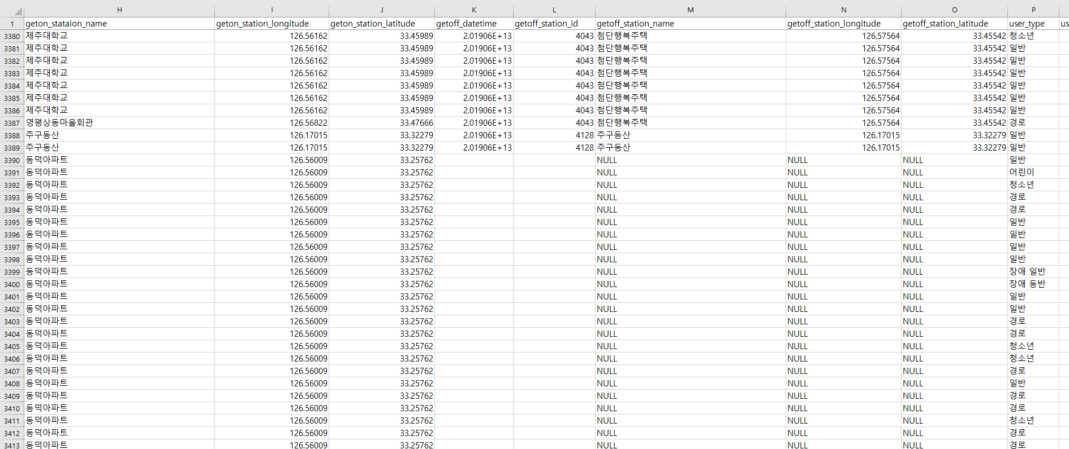
주제소개
주제 소개
결과 발표
4/12

Slide 4
주제소개
주제 소개
결과 발표
6월 1일 기준 하루 트랜젝션 130980건
하차 미태그 약 44000건 + 승차 정류장과 하차 정류장이 같은
문제들을 포함 했을 때, 약 50000건 정도의 에러
5/12

Slide 5
주제소개
주제 소개
결과 발표
제주도 버스 노선을 개편하기 위한 승객들의 버스 이용 데이터가 필요
그 중에서 승·하차 데이터는 승객의 버스 노선 수요 조사에서 중요하게 다룸
카드 미사용 및 하차 태그를 하지 않는 승객의 승·하차 데이터를 수집하는 방법이 없음
데이터 오류 및 누락은 이상점이므로 전체 빅데이터를 왜곡시킬 수 있음
정확한 데이터 보정을 위한 도구 필요
3/12

Slide 6
주제 소개
결과 발표
주제소개
모션 PIR 센서를 이용하여 계단에 내려선 사람을 인식
OpenCV를 활용한 얼굴 인식 (YOlOV3Architecture)
카메라를 통해 버스 출입구 근처를 촬영
영상을 바탕으로 승객의 얼굴을 인식
얼굴 추적으로 승·하차 여부 판단하여 데이터로 저장
6/12

Slide 7
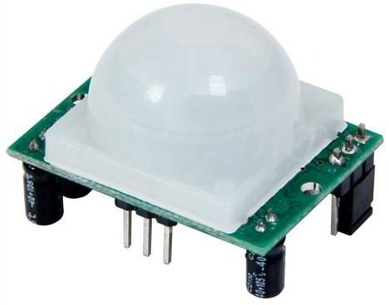
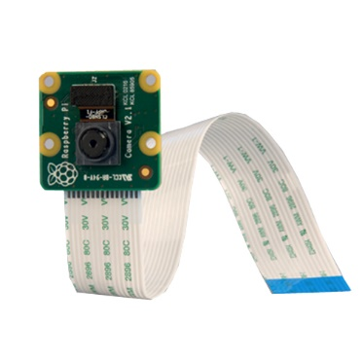
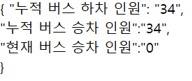




주제 소개
결과 발표
주제소개
처리
결과 데이터
영상 데이터
신호 전달
PIR 센서로 모션 인식
라즈베리파이 카메라
구상도
7/12

Slide 8
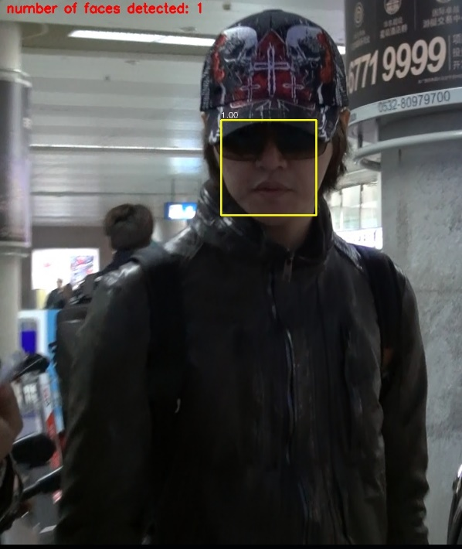
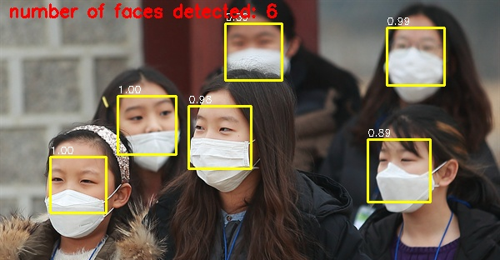
주제 소개
결과 발표
버스 이용객 승·하차 인식을 위한 IoT시스템 개발
실험 대상
마스크를 쓴 사람
선글라스 쓴 사람
8/12

Slide 9
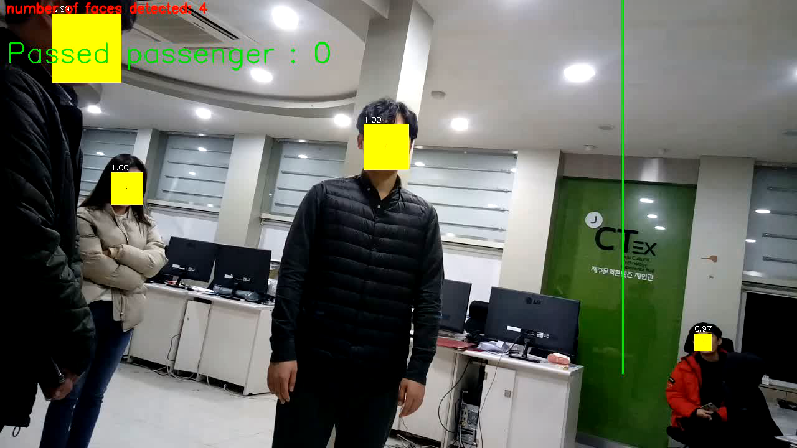
주제 소개
결과 발표
버스 이용객 승·하차 인식을 위한 IoT시스템 개발
실험 영상
9/12

Slide 10
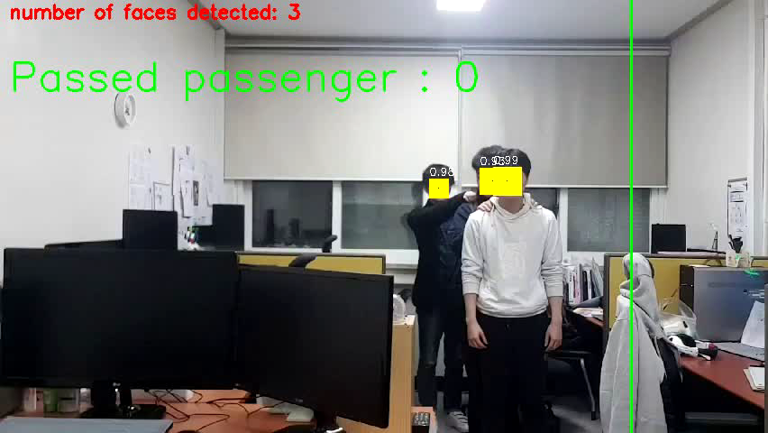
주제 소개
결과 발표
버스 이용객 승·하차 인식을 위한 IoT시스템 개발
실험 영상
9/12

Slide 11
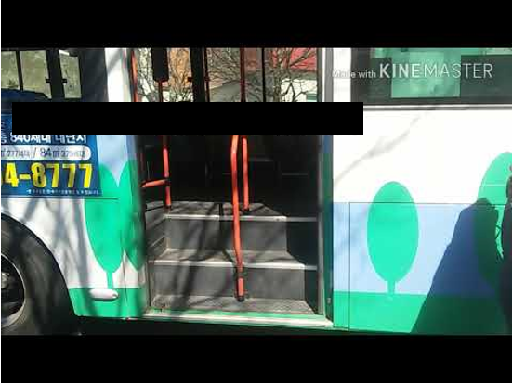
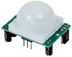
주제 소개
결과 발표
버스 이용객 승·하차 인식을 위한 IoT시스템 개발
버스 설치 구상도
의자
의자
의자
의자
의자
카메라 설치할 위치
뒷문
카메라 설치할 위치
10/12

Slide 12
주제 소개
결과 발표
차후 개발 계획
-
버스에서 추후 실험할 예정
-
실험을 통해 카메라 승·하차 인식 코드 개선할 예정
-
일정 수준의 개선 후 정확한 결과를 위해서 센서 추가 고려
11/12

Slide 13
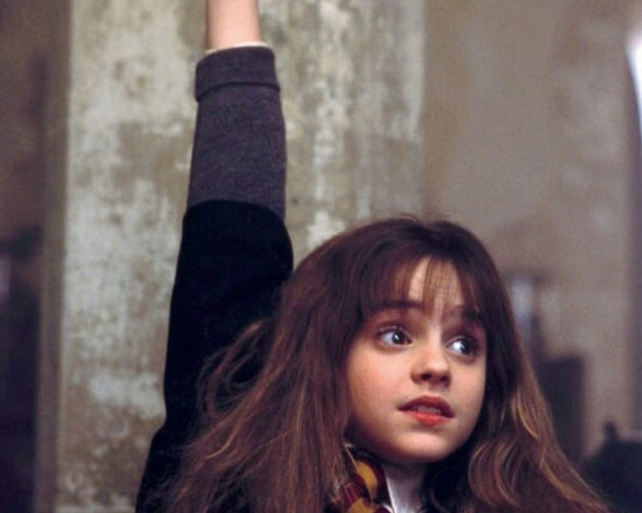
QnA
Notes:
Thumbs up image 출처 : http://www.freepik.com/free-icon/thumb-up-black-hand-symbol_731820.htm#term=thumbs up&page=2&position=21

